Slide 1
Herzlich Willkommen!
bKV –
Inspiration & Tipps von Profis

Slide 2

Heute geht es um eine Zusatzleistung…
die garantiert jeder Mitarbeiter nutzen kann
die ein prima Preis-Leistungsverhältnis bietet und i.d.R unter 1% der Lohnsumme kostet
die einfach & verständlich ist
die bisher nur 9% aller Unternehmen anbieten

Slide 3


Slide 4

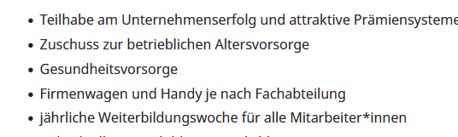



Slide 5
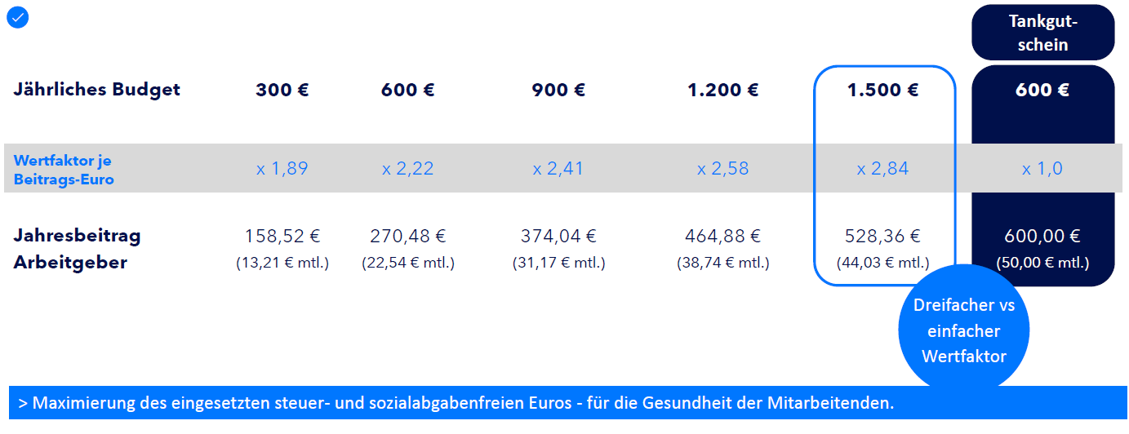
Finanzieller Aufwand und Gegenwert

Slide 6
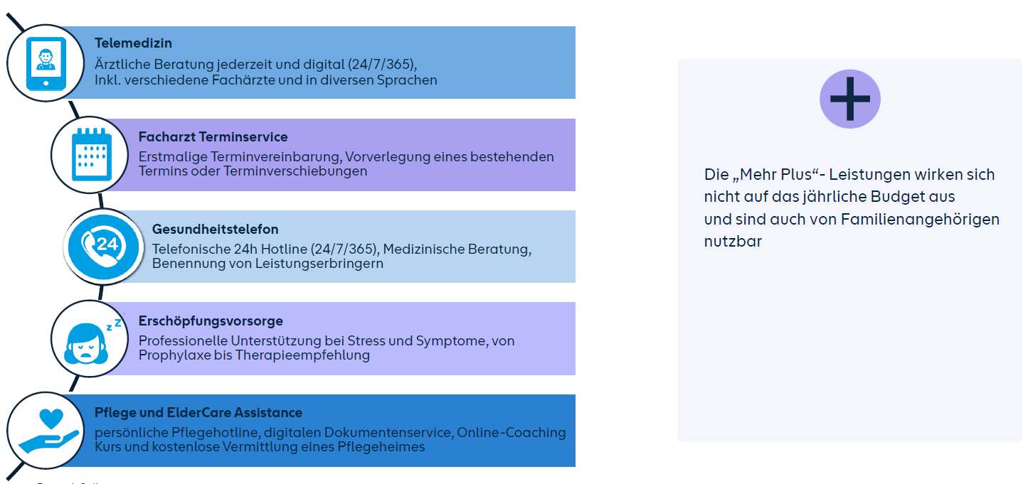
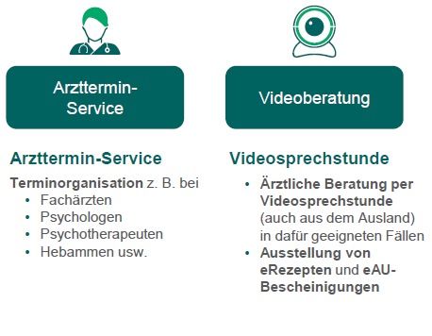

Slide 7
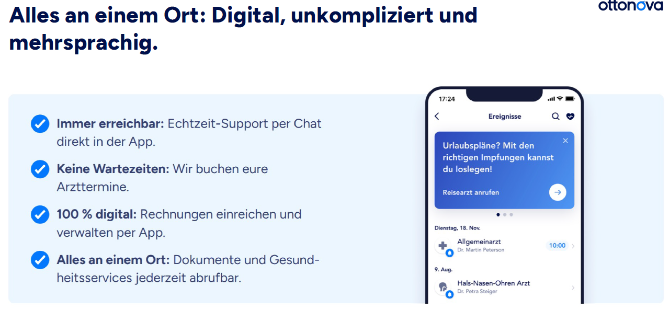

Slide 8


Slide 9


Slide 10
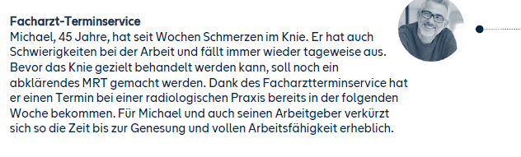

Slide 11


Slide 12
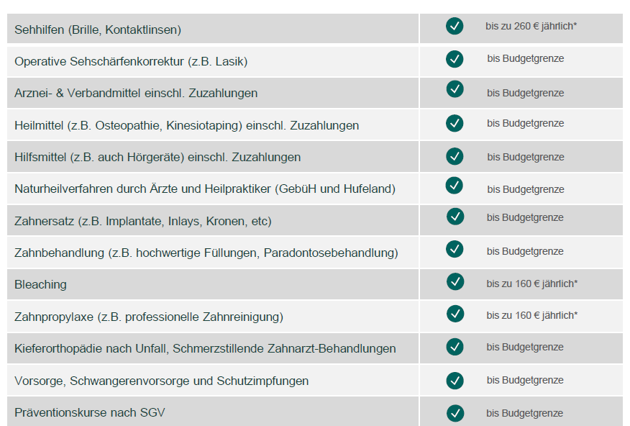
ON Top: Die Budgetleistungen ☺

Slide 13



Fragen an Profis

